Slide 1

STIT AL AZAMI CIANJUR
Proposal skripsi
Raihan Nismara
Prodi Pendidikan Agama Islam
STIT AL-AZAMI CIANJUR
2024

Slide 2
Proposal Skripsi
JUDUL
PENERAPAN GOOGLE FORM SEBAGAI
MEDIA ASESMEN TERTULIS
PADA MATA PELAJARAN
PENDIDIKAN AGAMA ISLAM
DI SMK PASUNDAN 2 CIANJUR
(Penelitian Terhadap Peserta Didik Kelas X, XI, XII SMK Pasundan 2 Cianjur)

Slide 3
Latar belakang
Dalam dunia pendidikan evaluasi pembelajaran sangatlah penting untuk mendapatkan data dan informasi yang diperlukan dalam menentukan sejauh mana dan bagaimana pembelajaran yang telah berjalan agar dapat membuat penilaian dan perbaikan yang dibutuhkan dengan hasil yang maksimal.
Maka diadakanlah asesmen atau penilaian. Asesmen ialah suatu penerapan atau penggunaan dalam berbagai cara dan alat guna mendapatkan serangkaian informasi mengenai hasil dari pembelajaran serta pencapaian Pendidikan Agama Islam kompetensi dari peserta didik.
Asesmen terbagi menjadi dua
Asesmen Sumatif
Asesmen Formatif

Slide 4
Asesmen Sumatif
Penilaian yang dilakukan setelah suatu periode pembelajaran untuk mengevaluasi pencapaian peserta didik pada tujuan pembelajaran tertentu.
Contoh: penilaian akhir semester dilakukan pada akhir pembelajaran bab/unit tertentu. Dan hasilnya digunakan dalam penentuan nilai rapor, kenaikan kelas dan kelulusan.

Slide 5
Asesmen Formatif
Penilaian yang dilakukan selama atau sepanjang periode pembelajaran untuk memberikan umpan balik kepada peserta didik dan guru. Tujuan utamanya adalah untuk memahami tingkat pemahaman peserta didik dan memberikan bimbingan yang diperlukan untuk meningkatkan kinerja mereka.
Contoh: ulangan harian, kuis umpan balik seperti bertanya, hasilnya tidak dipakai dalam menentukan nilai rapor.

Slide 6
Dalam pelaksaannya asesmen ini terdapat kategori sesuai jenjang pendidikannya.
Asesmen tidak tertulis: drama, lisan, praktik
Asesmen tertulis: esai, pilihan ganda, jurnal.
Selain itu, media dalam pelaksaanan asesmen beragam seperti konvesional maupun media daring. Media berperan penting dalam pelaksanaan asesmen dengan memilih media yang tepat maka asesmen dapat dilakukan secara maksimal.
Seperti halnya penerapan Google Form sebagai media asesmen pembelajaran yang dapat membantu dari sisi tenaga pendidik dan peserta didik.

Slide 7
Karena sebagai tenaga pendidik diperlukan inovasi-inovasi terobosan baik metode maupun media dalam membantu kbm.
Hal ini sejalan dengan firman Allah QS. Ar-Ra’d ayat 11 tentang bagaimana perubahan pada suatu kaum (berinovasi).
اِنَّ اللّٰهَ لَا يُغَيِّرُ مَا بِقَوْمٍ حَتّٰى يُغَيِّرُوْا مَا بِاَنْفُسِهِمْۗ
“Sesungguhnya Allah tidak mengubah keadaan suatu kaum hingga mereka mengubah apa yang ada pada diri mereka.”

Slide 8
Proposal Skripsi
JUDUL
PENERAPAN GOOGLE FORM SEBAGAI
MEDIA ASESMEN TERTULIS
PADA MATA PELAJARAN
PENDIDIKAN AGAMA ISLAM
DI SMK PASUNDAN 2 CIANJUR
(Penelitian Terhadap Peserta Didik Kelas X, XI, XII SMK Pasundan 2 Cianjur)

Slide 9
Rumusan masalah
No | Keterangan
1 | Bagaimana penerapan Google Form sebagai media asesmen tertulis pada mata pelajaran Pendidikan Agama Islam di SMK Pasundan 2 Cianjur?
2 | Bagaimana respon guru terhadap penerapan Google Form sebagai media asesmen tertulis pada mata pelajaran Pendidikan Agama Islam di SMK Pasundan 2 Cianjur?
3 | Bagaimana respon peserta didik terhadap penerapan Google Form sebagai media asesmen tertulis pada mata pelajaran Pendidikan Agama Islam di SMK Pasundan 2 Cianjur?

Slide 10
Tujuan PENELITIAN
No | Keterangan
1 | Untuk mendeskripsikan penerapan Google Form sebagai media asesmen tertulis pada mata pelajaran Pendidikan Agama Islam di SMK Pasundan 2 Cianjur.
2 | Untuk mengetahui respon guru terhadap penerapan Google Form sebagai media asesmen tertulis pada mata pelajaran Pendidikan Agama Islam di SMK Pasundan 2 Cianjur.
3 | Untuk mengetahui respon peserta didik terhadap penerapan Google Form sebagai media asesmen tertulis pada mata pelajaran Pendidikan Agama Islam di SMK Pasundan 2 Cianjur.

Slide 11
Kegunaan penelitian
Manfaat teoritis
Manfaat praktis
Penelitian ini untuk memanfaatkan Teknologi Informasi Komunikasi (TIK) yang ada, khususnya pada Google Form yang dapat diakses melalui smartphone, laptop atau komputer sebagai media atau alat asesmen penilaian pada mata pelajaran Pendidikan Agama Islam di SMK.
Memperkaya khazanah pengetahuan, khususnya pada SMK.
Menambah referensi tentang media atau alat asesmen pembelajaran, khususnya pada mata pelajaran Pendidikan Agama Islam di SMK.
Penelitian penerapan Google Form di SMK Pasundan 2 Cianjur memberikan manfaat beragam. Bagi Institut Agama Islam, menjadi sumber informasi dan referensi penelitian TIK. Bagi tempat yang diteliti, acuan pelatihan TIK, menggantikan metode konvensional dengan Google Form. Pengajar diharapkan meningkatkan kualitas asesmen dan profesionalisme. Peserta didik dapat mengenali potensi smartphone sebagai alat asesmen. Bagi peneliti, memberikan wawasan efektivitas pembelajaran dan pengalaman kreatif dalam asesmen penilaian sesuai perkembangan TIK.

Slide 12
Kajian terdahulu
No | Nama dan Judul Penelitian | Perbandingan
 |  | Persamaan | Perbedaan
1. | Ahmad Arif Dian Mulia, Implementasi E-Money berbasis Google Form untuk Penilaian Kinerja Guru di SMK. | Sama-sama melakukan penelitian berbasis Google Form di SMK. | Perbedaanya yaitu, pada penelitian Ahmad Arif Dian Mulia meneliti tentang implementasi e-money berbasis Google Form untuk penilaian kinerja guru lebih meneliti dari sisi administrasi guru, sedangkan pada penelitian yang penulis teliti yaitu penerapan Google Form sebagai media asesmen penilaian evaluasi pembelajaran mata pelajaran Pendidikan Agama Islam di SMK Pasundan 2 Cianjur,
2. | Nike Nur Jahroh, Pengembangan Tes Tertulis Pendidikan Agama Islam Berbasis Online Menggunakan Google Form Pada Materi Kewajiban Menuntut Ilmu dan Haji Kelas X SMA Swadhipa Natar. | Sama-sama membahas Google Form dan pada mata pelajaran Pendidikan Agama Islam dalam penelitian. | Perbedaanya terdapat pada penelitian oleh Nike Nur Jahroh berfokus pada materi Ilmu dan Haji Kelas X SMA, sedangkan pada penelitian yang penulis teliti yaitu tentang penerapan Google Form sebagai media asesmen penilian evaluasi tertulis pada mata pelajaran Pendidikan Agama Islam di SMK Pasundan 2 Cianjur.
3. | Betty Rachmawati, Penerapan Google Form Dalam Pembelajaran Daring Pada Masa Pandemi Covid-19 Di SD Muhammadiyah Inovatif Mertoyudan. | Sama-sama membahas tentang Google Form sebagai media dalam membantu KBM. | Perbedaannya pada penelitian Betty Rachmawati Google Form digunakan sebagai media pembelajaran selama dalam jaringan atau jarak jauh. Sementara, penelitian yang penulis teliti membahas penerapan Google Form sebagai media asesmen atau penilaian untuk mengevaluasi pembelajaran.

Slide 13
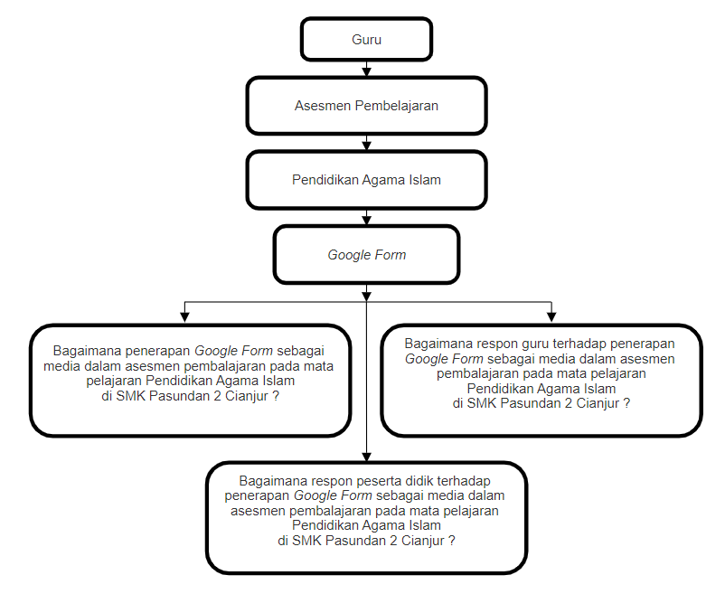
Kerangka berpikir

Slide 14
Metode penelitian
Jenis Penelitian: Penelitian ini menggunakan penelitian kualitatif dengan metode deskriptif.
Sumber Data Penelitian: Peneliti memperoleh data dari berbagai sumber data yaitu 1) data primer (dari tangan pertama peneliti) seperti wawancara langsung. 2) data sekunder yaitu data yang diperoleh peneliti dari sumber yang ada.
Tempat dan Waktu Penelitian: Di SMK Pasundan 2 Cianjur, observasi awal dari bulan Januari.
Teknik Pengumpulan Data: Wawancara, observasi dan angket kepada guru Pendidikan Agama Islam SMK Pasundan 2 Cianjur, dan perwakilan kelas X, XI dan XII jurusan Rekayasa Perangkat Lunak.

Slide 15
TEKNIK ANALISIS DATA
Analisis data yang digunakan dalam penelitian ini adalah versi Milles dan Huberman yang menjelaskan bahwa teknik analisis data dalam penelitian kualitatif dilakukan melalui 4 langkah yaitu:
Collection Data: Pengumpulan data yang berhubungan dengan permasalahan penelitian.
Reduction Data: Penggurangan data atau pemilihan data dengan cara menyeleksi atau memilih-memilah data yang mengarah pada pokok permasalahan penelitian.
Display Data: Penyajian data yang menyajikan data hasil dari reduksi dalam laporan secara sistematik agar mudah dibaca dan dipahami dengan baik.
Conclusion Data Verifying: Penarikan kesimpulan dari data-data yang telah diperoleh kemudian diverifikasi dengan melihat kembali data reduksi maupun penyajian data sehingga kesimpulan tersebut tidak menyimpang dari data yang dianalisis.

Slide 16
Sistematika penulisan
Latar Belakang Masalah
Rumusan Masalah
Tujuan Penelitian
Kegunaan Penelitian
Kajian Terdahulu
Kerangka Berpikir
Metodologi Penelitian
Sistematika Penulisan
Jadwal Penelitian
Simpulan
Daftar Pustaka

Slide 17
Jadwal penelitian
No | Keterangan | Waktu
1 | Observasi awal | Pada bulan Januari
2 | Penyusunan proposal | Pada bulan Februari
3 | Penyusunan instrumen | Dilaksanakan dari tanggal 01 Februari – 17 Februari 2024
4 | Penelitian lapangan | Pada bulan Maret-April
5 | Analisis data | Pada bulan Mei-Juni

Slide 18
Simpulan
Berdasarkan pemaparan diatas dapat disimpulkan dengan menerapkan media yang tepat dapat memaksimalkan penilaian yang didapat berdasar pada aspek-aspek yang telah dibahas sebelumnya mulai dari efektivitas waktu, pemanfaatan, biaya hingga kemenarikan atau tampilan. Dalam rangka mengoptimalkan proses asesmen dan perlunya penggunaan Teknologi Informasi Komunikasi (TIK) maka penerapan Google Form sebagai media asesmen tertulis pada mata pelajaran Pendidikan Agama Islam dapat dianggap sebagai langkah positif menuju pembelajaran yang lebih interaktif, efisien dan adaptif terhadap kebutuhan peserta didik. Melalui penelitian ini diharapkan juga dapat memberikan kontribusi positif terhadap pengembangan media asesmen dalam konteks Pendidikan Agama Islam.

Slide 19
THANK YOU
Raihan Nismara
www.raihan.my.id

